Slide 1

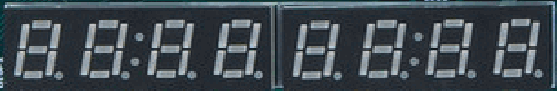

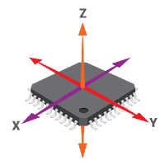

地址译码器
引导ROM
系统控制
地址[15:6]
地址[5:2]
SPI1闪存
SPI2加速器
WB-Axi桥
SweRV EH1
7-1多路开关
定时器
GPIO1 LED开关
UART

